Slide 1


TRƯỜNG TIỂU HỌC PHÚC LỢI
TUẦN 6
TOAN
Luyện tập

Slide 2
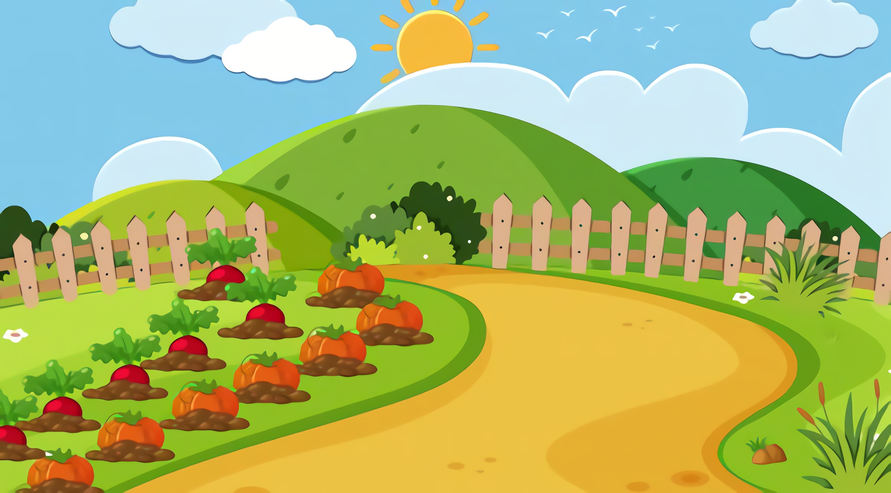


Tớ cần hai củ cà rốt để chuẩn bị bữa tối. Các bạn giúp tớ nhé!
Xin chào các bạn!
KHỞI ĐỘNG

Slide 3
- Đọc bảng nhân 9
- Đọc bảng chia 9

Slide 4
Thứ Hai ngày 10 tháng 10 năm 2022
TOÁN
Bảng nhân 9, bảng chia 9
( Tiết 3)

Slide 5
YÊU CẦU CẦN ĐẠT
Nắm được nội dung bảng nhân, bảng chia, sử dụng bảng nhân, chia để tính được các phép tính nhân, chia trong bảng đã học.
Học sinh vận dụng phép nhân, chia trong bảng vào giải một số bài tập, bài toán thực tế có liên quan.

Slide 6
1. a) Giới thiệu bảng nhân, chia
Mẫu 4 x 3 = ?
Từ số 4 ở cột 1 theo chiều mũi tên dóng sang phải
Từ số 3 ở hàng 1 theo chiều mũi tên dóng xuống
Hai mũi tên gặp nhau ở số 12
Ta có 4 x 3 = 12
 | 1 | 2 | 3 | 4 | 5 | 6 | 7 | 8 | 9 | 10
2 | 2 | 4 | 6 | 8 | 10 | 12 | 14 | 16 | 18 | 20
3 | 3 | 6 | 9 | 12 | 15 | 18 | 21 | 24 | 37 | 30
4 | 4 | 8 | 12 | 16 | 20 | 24 | 28 | 32 | 36 | 40
5 | 5 | 10 | 15 | 20 | 25 | 30 | 35 | 40 | 45 | 50
6 | 6 | 12 | 18 | 24 | 30 | 36 | 42 | 48 | 54 | 60
7 | 7 | 14 | 21 | 28 | 35 | 42 | 49 | 56 | 63 | 70
8 | 8 | 16 | 24 | 32 | 40 | 48 | 56 | 64 | 72 | 80
9 | 9 | 18 | 27 | 36 | 45 | 54 | 64 | 72 | 81 | 90
Mẫu 42 : 6 = ?
Từ số 6 ở cột 1 theo chiều mũi tên dóng sang phải đến số 42
Từ số 42 theo chiều mũi tên dóng lên hàng 1 gặp số 7
Ta có 42 : 6 = 7

Slide 7
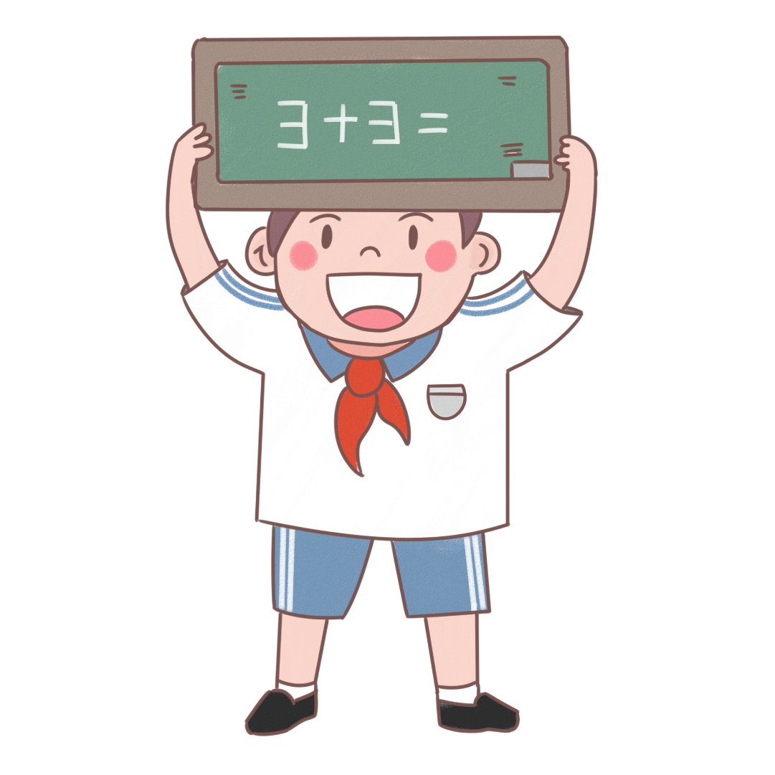
b) Dựa vào bảng nhân, chia hãy tính:
4 x 6 7 x 8 15 : 3 40 : 5
Bảng con
4 x 6 = 24 7 x 8 = 56 15 : 3 = 5 40 : 5 = 9
Notes:
Sau khi hiện kết quả, thầy cô click vào hộp quá nhận thưởng. Chọn Quay về trờ lại 3 hộp quà

Slide 8

2
Số
a)
Thừa số | 7 | 9 | 8
Thừa số | 6 | 5 | 7
Tích | 42 | ? | ?
45
56

Slide 9
2
Số
b)
Số bị chia | 54 | 48 | 63
Số chia | 6 | 8 | 9
Thương | 9 | ? | ?
6
7

Slide 10
3. Mỗi túi có 9 quả cam. Hỏi 4 túi như vậy có bao nhiêu quả cam?
Bài giải
Số quả cam 4 túi như vậy có là:
9 x 4 = 36 (quả)
Đáp số: 36 quả cam

Slide 11

4. Tìm hai số lớn hơn 1 và có tích là 18
Ta có: 18 = 2 x 9 = 3 x 6
Nhóm đôi
Vậy hai số lớn hơn 1 và có tích là 18 là 2 và 9 hoặc 3 và 6

Slide 12
YÊU CẦU CẦN ĐẠT
Nắm được nội dung bảng nhân, bảng chia, sử dụng bảng nhân, chia để tính được các phép tính nhân, chia trong bảng đã học.
Học sinh vận dụng phép nhân, chia trong bảng vào giải một số bài tập, bài toán thực tế có liên quan.

Slide 13




